Slide 1
Ruhesitzwanderung

Slide 2
Mit 65 in der Sonne
Jährlich besichtigen rund 220 000 Deutsche während ihres Auslandsurlaubes eine Immobilie, jeder dritte davon kauft ein solches Haus oder Grundstück. Damit geht nicht nur die gesamte Altersversorgung dieser späteren Auswanderer mit ins Ausland. Nebem dem Geld, das zum Kauf und zur Renovierung einer Immobilie benötigt wird, werden auch die Erspanisse mitgenommen. Das Geld wird nicht da ausgegeben, wo es urprünglich verdient wurde. Es geht als Kaufkraft verloren und schädigt so unsere Wirtschaft.

Slide 3
Eine deutsche Rentnerin erzählt

Slide 4
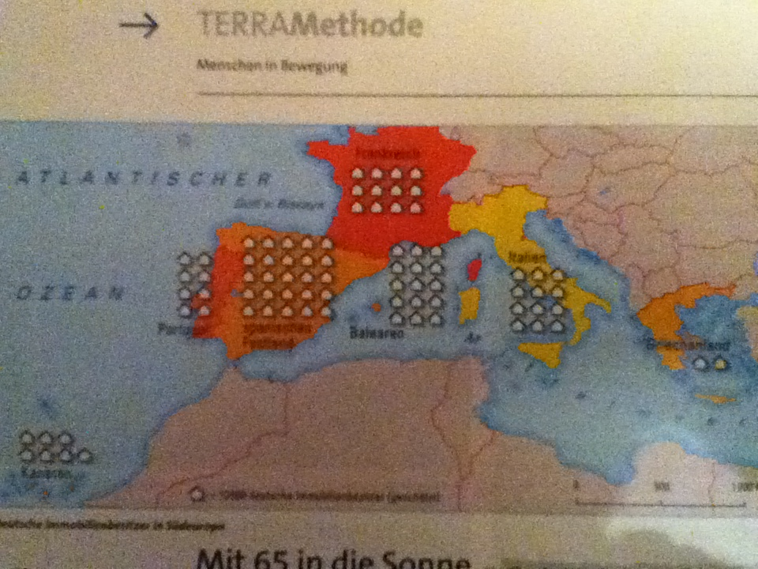
Deutsche Immobilienbesitzer in Südeuropa
Ein Haus = 10 000 deutsche Immobilienbesitzer (geschätzt)

Slide 5
Der Premier von Mallorca, Francesc Antich, äußern sich in einem Interwiew

Slide 6
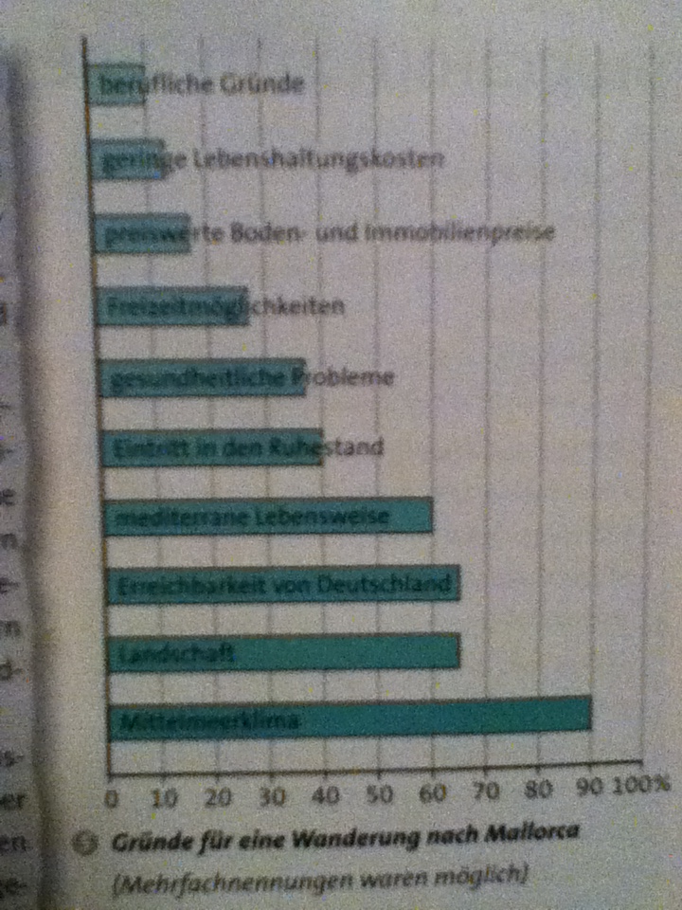
Gründe für eine Wanderung nach Mallorca

